Slide 1
ASP.NET MVC Kurs
Yngve Bakken Nilsen

Slide 2
Agenda
Del 1 – Introduksjon til MVC
Del 2 – Posting, autentisering og Autorisering
Del 3 – Avanserte teknikker, testing og best practices
Del 4 – Knockout.js, signalR, etc*

Slide 3
Learn by doing
Lab etter hver del
Mye kode

Slide 4
Hva er MVC?

Slide 5
Designpattern – Ikke et rammeverk
Notes:
Separations of concern/Lagdeling

Slide 6
Model

Slide 7
View
Notes:
HTML+Razor

Slide 8
Controller

Slide 9
Controller
Model
View

Slide 10
Demo
Notes:
Vis en enkel demo-MVC site
Vis en controller, en action og et view

Slide 11
Razor

Slide 12
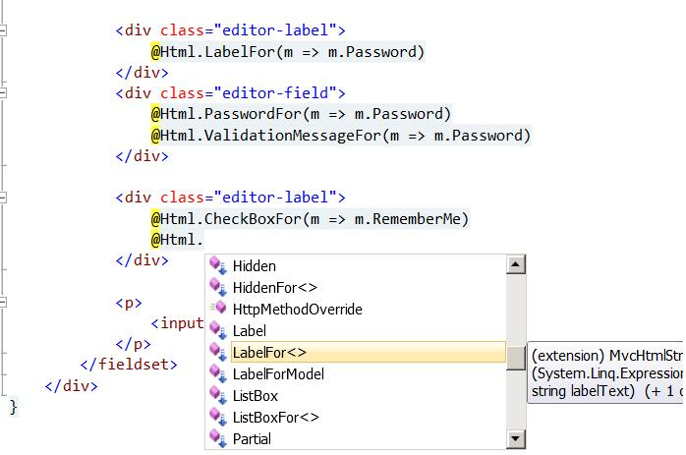
Razor

Slide 13
Inline kode? WTF?
ASP Classic all over again?

Slide 14
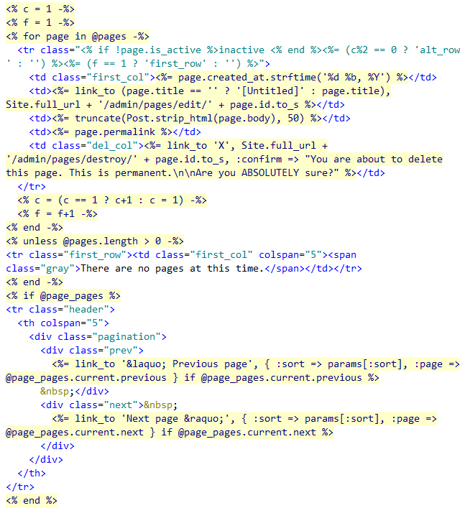
Not really...

Slide 15
Hvor har du gjort av Code Behinden min?

Slide 16
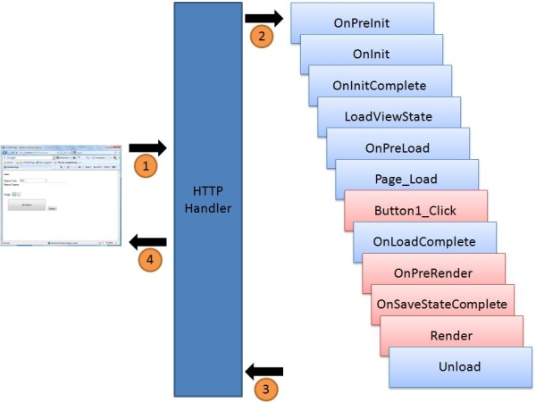
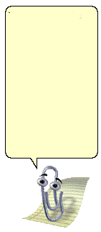
It looks like you’re going crazy.
Need help?

Slide 17
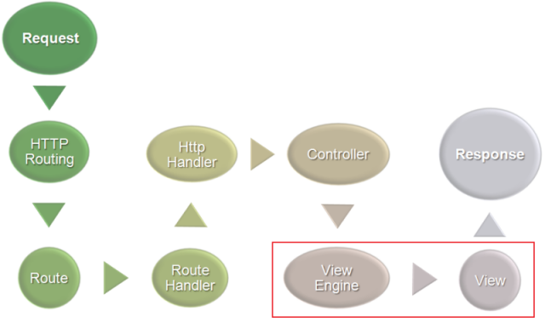

Slide 18
Separation of concerns

Slide 19
Sterkt typet modell

Slide 20
Partials og Editortemplates

Slide 21
Demo

Slide 22
Lab!
Opprett en MVC Web site
Legg til en HomeController
Lag et Index View
Send inn en modell med noen properties
Bruk EditorTemplate og Partial for å vise verdiene

Slide 23
Del 2
Posting, autentisering og Autorisering

Slide 24
Vi har jo ikke Code behind?

Slide 25
Knytte opp knapper og events?

Slide 26
@Html.BeginForm

Slide 27
Post, Get, Delete, Put

Slide 28
Flere forms på samme side

Slide 29
Demo

